Slide 1
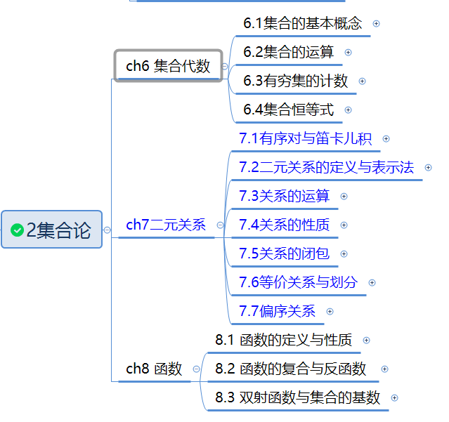
第七章 二元关系

Slide 2
第七章 二元关系
主要内容
7.1有序对与笛卡儿积
7.2二元关系的定义与表示法
7.3关系的运算
7.4关系的性质
7.5关系的闭包
7.6等价关系与划分
7.7偏序关系

Slide 3
7.1 有序对与笛卡儿积
定义7.1 由两个元素 x 和 y，按照一定的顺序组成的二元组
称为有序对，记作<x,y>.
有序对性质:
(1) 有序性 <x,y>≠<y,x> （当x≠y时）
(2) <x,y>与<u,v>相等的充分必要条件是
<x,y>=<u,v> ⇔ x=u∧y=v.

Slide 4
笛卡儿积
定义7.2 设A,B为集合，A与B的笛卡儿积记作A×B，且
A×B = {<x,y>| x∈A∧y∈B}.
例1 A={1,2,3}, B={a,b,c}
A×B
={<1,a>,<1,b>,<1,c>,<2,a>,<2,b>,<2,c>,<3,a>,<3,b>,<3,c>}
B×A
={<a,1>,<b,1>,<c,1>,<a,2>,<b,2>,<c,2>,<a,3>,<b,3>,<c,3>}
A={∅}, B=∅
P(A)×A = {<∅,∅>, <{∅},∅>}
P(A)×B = ∅
A×B ≠ B×A
Notes:
P(A) = {∅,{∅}}

Slide 5
笛卡儿积的性质
(1) 不适合交换律
A×B ≠ B×A (A≠B, A≠∅, B≠∅)
(2) 不适合结合律
(A×B)×C ≠ A×(B×C) (A≠∅, B≠∅, C≠∅)
(3) 对于并或交运算满足分配律
A×(B∪C) = (A×B)∪(A×C) (B∪C)×A = (B×A)∪(C×A)
A×(B∩C) = (A×B)∩(A×C) (B∩C)×A = (B×A)∩(C×A)
(4) 若 A 或 B 中有一个为空集，则 A×B 就是空集.
A×∅ = ∅×B = ∅
(5) 若 |A| = m, |B| = n, 则 |A×B| = mn

Slide 6
性质证明
证明 A×(B∪C) = (A×B)∪(A×C)
证 任取<x,y>
<x,y>∈A×(B∪C)
⇔ x∈A∧y∈B∪C
⇔ x∈A∧(y∈B∨y∈C)
 ⇔ (x∈A∧y∈B)∨(x∈A∧y∈C)
 ⇔ <x,y>∈A×B∨<x,y>∈A×C
 ⇔ <x,y>∈(A×B)∪(A×C)
所以有A×(B∪C) = (A×B)∪(A×C).

Slide 7
实例
例2 设 A, B, C, D是任意集合
(1) 证明A=B,C=D ⇒ A×C=B×D
(2) A×C = B×D是否推出 A=B,C=D? 为什么？
解 (1) 若A, B, C, D都是非空集合
任取<x,y>
<x,y>∈A×C
⇔ x∈A∧y∈C
⇔ x∈B∧y∈D
⇔ <x,y>∈B×D
否则，显然成立
(2) 不一定.反例如下：
A={1}，B={2}, C = D = ∅, 则A×C = B×D但是A ≠ B.

Slide 8
第七章 二元关系
主要内容
7.1有序对与笛卡儿积
7.2二元关系的定义与表示法
7.3关系的运算
7.4关系的性质
7.5关系的闭包
7.6等价关系与划分
7.7偏序关系

Slide 9
7.2 二元关系
定义7.3 如果一个集合满足以下条件之一：
(1) 集合非空, 且它的元素都是有序对
(2) 集合是空集
则称该集合为一个二元关系, 简称为关系，记作R.
如果<x,y>∈R, 可记作xRy；如果<x,y>∉R, 则记作
实例：R={<1,2>,<a,b>}, S={<1,2>,a,b}.
R是二元关系, 当a, b不是有序对时，S不是二元关系
根据上面的记法，可以写1R2, aRb, 等.
x
R
y
a
R
c

Slide 10
A到B的关系与A上的关系
定义7.4
设A,B为集合, A×B的任何子集所定义的二元关系叫做从A
到B的二元关系, 当A=B时则叫做A上的二元关系.
例3 A={0,1}, B={1,2,3}, 那么
 R₁={<0,2>}, R₂=A×B, R₃=∅, R₄={<0,1>}
R₁, R₂, R₃, R₄是从 A 到 B 的二元关系,
R₃ 和 R₄ 也是A上的二元关系.

Slide 11
A到B的关系与A上的关系
若|A|=n, 则 |A×A|=n²
问: (1) A×A的子集有多少个？
(2) A上有多少个不同的二元关系?
例如 |A| = 3, 则 A上有=512个不同的二元关系.
Notes:
A×A有多少不同的子集，A上就有多少不同的二元关系

Slide 12
A上重要关系的实例
定义7.5 设 A 为集合,
(1) ∅是A上的关系，称为空关系
(2) 全域关系 E_{A} = {<x,y>| x∈A∧y∈A} = A×A
恒等关系 I_{A} = {<x,x>| x∈A}
小于等于关系 L_{A} = {<x,y>| x,y∈A∧x≤y}, A为实数子集
整除关系 D_{A} = {<x,y>| x,y∈A∧x整除y}, A为非0整数子集
例如, A={1, 2}, 则
 E_{A} = {<1,1>,<1,2>,<2,1>,<2,2>}
 I_{A} = {<1,1>,<2,2>}
例如 A = {1, 2, 3}, 则 L_{A} = {<1,1>,<1,2>,<1,3>,<2,2>,<2,3>,<3,3>} D_{A} = {<1,1>,<1,2>,<1,3>,<2,2>,<3,3>}

Slide 13
A上重要关系的实例
包含关系 R⊆ = {<x,y>| x,y∈A∧x⊆y}, A是集合族.
例如:
B={a, b}, A = P(B) = {∅,{a},{b},{a,b}},
则 A上的包含关系是 R⊆ = {<∅,∅>,<∅,{a}>,<∅,{b}>,<∅,{a,b}>,<{a},{a}>,
<{a},{a,b}>,<{b},{b}>,<{b},{a,b}>,<{a,b},{a,b}>}
类似的还可以定义：
大于等于关系, 小于关系, 大于关系, 真包含关系等.

Slide 14
关系的表示
1. 关系矩阵
若A={x₁, x₂, …, x_{m}}，B={y₁, y₂, …, y_{n}}，R是从A到B的
关系，R的关系矩阵是布尔矩阵M_{R} = [ r_{ij} ] _{m×n}, 其中
r_{ij} = 1⇔ < x_{i}, y_{j}> ∈R.
2. 关系图
若A= {x₁, x₂, …, x_{m}}，R是A上的关系，R的关系图是G_{R}=<A, R>, 其中A为结点集，R为边集. 如果<x_{i},x_{j}>属于
关系R，在图中就有一条从 x_{i} 到 x_{j} 的有向边.
注意：
关系矩阵适合表示从A到B的关系或A上的关系（A,B为有穷集）
关系图适合表示有穷集A上的关系
Notes:
给出一个关系的方法有3种:集合表达式、关系矩阵和关系图

Slide 15
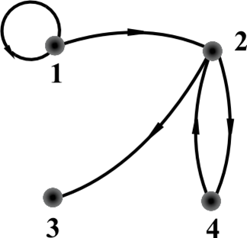
实例
例4
A={1,2,3,4}, R={<1,1>,<1,2>,<2,3>,<2,4>,<4,2>},
R的关系矩阵M_{R}
关系图G_{R}如下：

Slide 16
第七章 二元关系
主要内容
7.1有序对与笛卡儿积
7.2二元关系的定义与表示法
7.3关系的运算
7.4关系的性质
7.5关系的闭包
7.6等价关系与划分
7.7偏序关系

Slide 17
7.3 关系的运算
关系的基本运算
定义7.6 关系的定义域、值域与域分别定义为
domR = { x | ∃y (<x,y>∈R) }
ranR = { y | ∃x (<x,y>∈R) }
fldR = domR ∪ ranR
例5 R={<1,2>,<1,3>,<2,4>,<4,3>}, 则
domR={1, 2, 4}
ranR={2, 3, 4}
fldR={1, 2, 3, 4}

Slide 18
关系运算(逆与复合)
逆运算
例如: 整数集合Z上的大于关系
逆关系为 Z上的小于关系
复合运算
例如: F:父子关系
F = {<老李,大李>, <大李,小李>}
F º F : 祖孙关系
B : 兄弟关系 B = {<老李1,老李>}
B º F : 叔侄关系

Slide 19
关系运算(逆与复合)
定义7.7 关系的逆运算
R⁻¹ = { <y, x> | <x, y>∈R }
定义7.8 关系的复合运算
R°S = { <x, z> | ∃ y (<x, y>∈R ∧ <y, z>∈S) }
例6 R = {<1,2>, <2,3>, <1,4>, <2,2>}
S = {<1,1>, <1,3>, <2,3>, <3,2>, <3,3>}
R⁻¹ = {<2,1>, <3,2>, <4,1>, <2,2>}
R°S = {<1,3>, <2,2>, <2,3>}
S°R = {<1,2>, <1,4>, <3,2>, <3,3>}
R°S ≠ S°R
Notes:
右复合
R°SS°R

Slide 20
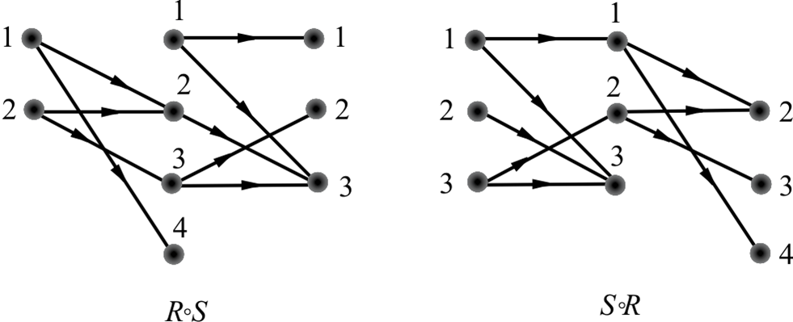
复合运算的图示法
利用图示（不是关系图）方法求复合
R°S ={<1,3>, <2,2>, <2,3>}
S°R ={<1,2>, <1,4>, <3,2>, <3,3>}
R = {<1,2>, <2,3>, <1,4>, <2,2>}
S = {<1,1>, <1,3>, <2,3>, <3,2>, <3,3>}

Slide 21
关系运算(限制与像)
定义7.9 设R为二元关系, A是集合
(1) R在A上的限制记作 R↾A, 其中  R↾A = { <x,y> | xRy∧x∈A }
(2) A在R下的像记作R[A], 其中  R[A]=ran(R↾A)
说明：
R在A上的限制 R↾A是 R 的子关系，即 R↾A ⊆ R
A在R下的像 R[A] 是 ranR 的子集，即 R[A]⊆ ranR
Notes:
R↾A这个运算是从R中选出一个子关系，使得这个子关系的定义域包含于A
（若是认为A隐含着是domR的子集，则dom（R↾A）=A，（有可能A并不是domR的子集）)
也可以说，通过A对新的子关系的定义域做了限制
先在黑板上用下一张的例7来讲清楚，再推出此页的定义

Slide 22
实例
例7 设R={<1,2>,<1,3>,<2,2>,<2,4>,<3,2>}, 则
 R↾{1} = {<1,2>,<1,3>}  R↾∅ = ∅  R↾{2,3} = {<2,2>,<2,4>,<3,2>}
 R[{1}] = {2,3}  R[∅] = ∅  R[{3}] = {2}
Notes:
把这个例子展示在黑板上
提问：R↾{3} = {<3,2>}
R[{2,3}] = {2,4}

Slide 23
关系运算的性质
定理7.1 设F是任意的关系, 则
(1) (F⁻¹)⁻¹=F
(2) domF⁻¹= ranF, ranF⁻¹= domF
证 (1) 任取<x,y>, 由逆的定义有
<x,y>∈(F⁻¹)⁻¹ ⇔ <y,x>∈F⁻¹ ⇔ <x,y>∈F.
所以有(F⁻¹)⁻¹=F.
(2) 任取x,
x∈domF⁻¹ ⇔ ∃y(<x,y>∈F⁻¹)
⇔ ∃y(<y,x>∈F)⇔ x∈ranF
所以有 domF⁻¹=ranF.
同理可证 ranF⁻¹=domF.

Slide 24
关系运算的性质
定理7.2 设F, G, H是任意的关系, 则
(1) (F°G)°H = F°(G°H)
(2) (F°G)⁻¹ = G⁻¹°F⁻¹
证 (1) 任取<x,y>,
<x,y>∈(F°G)°H
⇔ ∃t (<x,t>∈F°G∧<t,y>∈H)
⇔ ∃t ( ∃s (<x,s>∈F∧<s,t>∈G)∧<t,y>∈H)
⇔ ∃t ∃s (<x,s>∈F∧<s,t>∈G∧<t,y>∈H)
⇔ ∃s (<x,s>∈F∧∃t (<s,t>∈G∧<t,y>∈H))
⇔ ∃s (<x,s>∈F∧<s,y>∈G°H)
⇔ <x,y>∈F°(G°H)
所以 (F°G)°H = F°(G°H)

Slide 25
证明
(2) (F°G)⁻¹ = G⁻¹°F⁻¹
证明：
任取<x,y>,
<x,y>∈(F°G)⁻¹
 ⇔ <y,x>∈F°G  ⇔ ∃t (<y,t>∈F∧<t,x>∈G) ⇔ ∃t (<x,t>∈G⁻¹∧<t,y>∈F⁻¹)
⇔ <x,y>∈G⁻¹ °F⁻¹ 所以 (F ° G)⁻¹ = G⁻¹ °F⁻¹

Slide 26
关系运算的性质
定理7.3 设R为A上的关系, 则   R°I_{A}= I_{A°}R=R
证任取<x,y> <x,y>∈R°I_{A}  ⇔ ∃t (<x,t>∈R∧<t,y>∈I_{A})
⇔ ∃t (<x,t>∈R∧t=y∧y∈A)
⇔ <x,y>∈R

Slide 27
关系运算的性质
定理7.4
(1) F°(G∪H) = F°G∪F°H (2) (G∪H)°F = G°F∪H°F
(3) F°(G∩H) ⊆ F°G∩F°H (4) (G∩H)°F ⊆ G°F∩H°F
只证 (3) 任取<x,y>, <x,y>∈F°(G∩H) ⇔ ∃t (<x,t>∈F∧<t,y>∈G∩H) ⇔ ∃t (<x,t>∈F∧<t,y>∈G∧<t,y>∈H) ⇔ ∃t ( (<x,t>∈F∧<t,y>∈G)∧(<x,t>∈F∧<t,y>∈H) ) ⇒ ∃t (<x,t>∈F∧<t,y>∈G)∧∃t (<x,t>∈F∧<t,y>∈H) ⇔ <x,y>∈F°G∧<x,y>∈F°H ⇔ <x,y>∈F°G∩F°H
所以有 F°(G∩H) ⊆ F°G∩F°H
Notes:
∃x(A(x)∧B(x))⇒∃xA(x)∧∃xB(x)

Slide 28
推广
定理7.4 的结论可以推广到有限多个关系
 R°(R₁∪R₂∪…∪R_{n}) = R°R₁∪R°R₂∪…∪R°R_{n} (R₁∪R₂∪…∪R_{n})°R = R_{1°}R∪R_{2°}R∪…∪R_{n°}R R°(R₁∩R₂∩ … ∩R_{n}) ⊆ R°R₁∩R°R₂∩ … ∩R°R_{n} (R₁∩R₂∩ … ∩R_{n})°R ⊆ R_{1°}R∩R_{2°}R∩ … ∩R_{n°}R

Slide 29
关系运算的性质
定理7.5 设F 为关系, A, B为集合, 则
(1) F ↾(A∪B) = F ↾A∪F ↾B
(2) F [A∪B] = F [A]∪F [B]
(3) F ↾(A∩B) = F ↾A∩F ↾B
(4) F [A∩B] ⊆ F [A]∩F [B] 

Slide 30
证明
证 只证 (1) 和 (4).
(1) F ↾(A∪B) = F ↾A∪F ↾B
证明：任取<x,y>  <x,y>∈F ↾(A∪B)
⇔ <x,y>∈F∧x∈A∪B
⇔ <x,y>∈F∧(x∈A∨x∈B)
⇔ (<x,y>∈F∧x∈A)∨(<x,y>∈F∧x∈B)
⇔ <x,y>∈F ↾A∨<x,y>∈F ↾B
⇔ <x,y>∈F ↾A∪F ↾B
所以有F ↾(A∪B) = F ↾A∪F ↾B.
R↾A = { <x,y> | xRy∧x∈A }
Notes:
F ↾(A∪B) ={ <x,y>∈F∧x∈A∪B}

Slide 31
证明
(4) F [A∩B] ⊆ F [A]∩F [B]
证明：任取y,
  y∈F [A∩B] ⇔ ∃x (<x,y>∈F∧x∈A∩B) ⇔ ∃x (<x,y>∈F∧x∈A∧x∈B) ⇔ ∃x ( (<x,y>∈F∧x∈A)∧(<x,y>∈F∧x∈B) ) ⇒ ∃x (<x,y>∈F∧x∈A)∧ ∃x (<x,y>∈F∧x∈B) ⇔ y∈F [A]∧y∈F [B] ⇔ y∈F [A]∩F [B] 所以有F [A∩B] ⊆ F [A]∩F [B].
R↾A = { <x,y> | xRy∧x∈A }
R[A]=ran(R↾A)
Notes:
∃x(A(x)∧B(x))⇒∃xA(x)∧∃xB(x)

Slide 32
关系的幂运算
定义7.10
设 R 为 A 上的关系, n为自然数, 则 R 的 n 次幂定义为：
(1) R⁰ = { <x,x> | x∈A } = I_{A}
(2) R^{n+1} = R^{n}°R
注意：
对于A上的任何关系 R₁ 和 R₂ 都有 R₁⁰ = R₂⁰ = I_{A}
对于A上的任何关系 R 都有 R¹ = R
关系的幂运算的两种求法：
关系矩阵法
关系图法

Slide 33
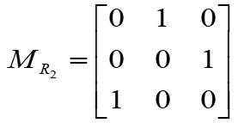

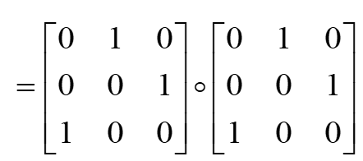
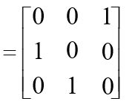

用关系矩阵求关系的幂
逻辑乘(∧)
0 ∧ 0 = 0
0 ∧ 1 = 0
1 ∧ 0 = 0
1 ∧ 1 = 1
逻辑加(∨)
0 ∨ 0 = 0
0 ∨ 1 = 1
1 ∨ 0 = 1
1 ∨ 1 = 1

Slide 34

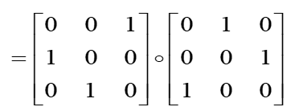
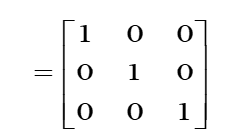

上例（续）

Slide 35
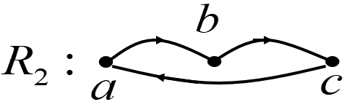
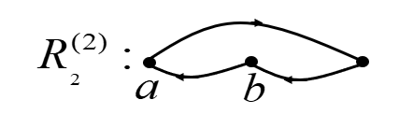
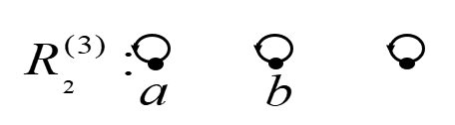
用关系图求关系的幂
解：
c
c

Slide 36
求关系的幂
例 8 设A = {a,b,c,d}, R = {<a,b>,<b,a>,<b,c>,<c,d>},
求R的各次幂, 分别用矩阵和关系图表示.
解 R 与 R²的关系矩阵分别是：

Slide 37
求关系的幂（续）
R³和R⁴的矩阵是：
因此M⁴=M², 即R⁴=R². 因此可以得到  R²=R⁴=R⁶=…， R³=R⁵=R⁷=…
R⁰的关系矩阵是
 

Slide 38
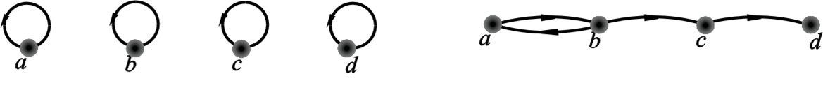
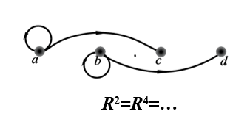
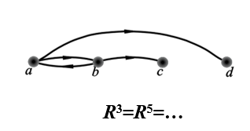
求关系的幂（续）
R⁰, R¹, R², R³,…的关系图如下图所示.
R⁰
R¹

Slide 39
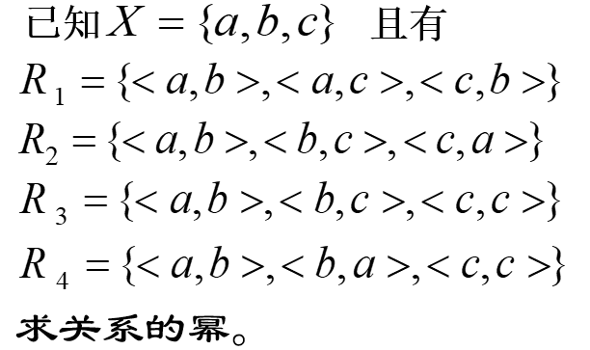
例

Slide 40




R1

Slide 41




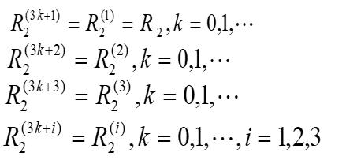
R2
即

Slide 42



R3

Slide 43




R4
对于有穷集 A 和 A 上的关系 R，
R 的不同次幂只有有限个.
Notes:
若|A|=n,|AXA|=n²,则A上的关系有2^{n2},（全部子集数）因此R 的不同次幂只有有限个.
如果有限集合 A有n个元素,则其幂集有2^{n} 个元素。

Slide 44
幂运算的性质
定理7.6 设 A 为 n 元集, R 是A上的关系, 则存在自然数 s 和
t, 使得 R^{s} = R^{t} .
证 R 为A上的关系,
由于|A|=n, A上的不同关系只有 个.
列出 R 的各次幂
R⁰, R¹, R², … , , …,
必存在自然数 s 和 t 使得 R^{s} = R^{t}
Notes:
鸽巢原理： 如果要把 n+1 个物体放进 n 个盒子,那么至少有一个盒子包含两个或更多个物体

Slide 45
用实例理解关系的幂运算
例 设A = {a,b,c} 【|A| =3】
A×A = {a,b,c} × {a,b,c} 【| A ×A | =3²】
= {<a,a>,<a,b>,<a,c>,<b,a>,<b,b>,<b,c>,<c,a>,<c,b>,<c,c>}
P(A×A) 【| P(A×A) | = =512】
={∅, {<a,a>},{<a,b>},{<a,c>},{<b,a>},{<b,b>},{<b,c>},{<c,a>},
{<c,b>},{<c,c>}, {<a,a>,<a,b>},{<a,a>,<a,c>}…,
{<a,a>,<a,b>,<a,c>}, … ,{<a,a>,<b,b>,<c,c>}, … ,
{<a,b>,<b,c>,<c,a>}, … , {<a,c>,<b,a>,<c,b>}, … , A×A}
R = {<a,b>,<b,c>,<c,a>}
R² = {<a,c>,<b,a>,<c,b>}
R³ = {<a,a>,<b,b>,<c,c>}
R⁰, R¹, R² | R³, R⁴, R⁵ | R⁶, R⁷, R⁸ |……
R⁰, R¹, R² | R⁰, R¹, R² | R⁰, R¹, R² |……

Slide 46
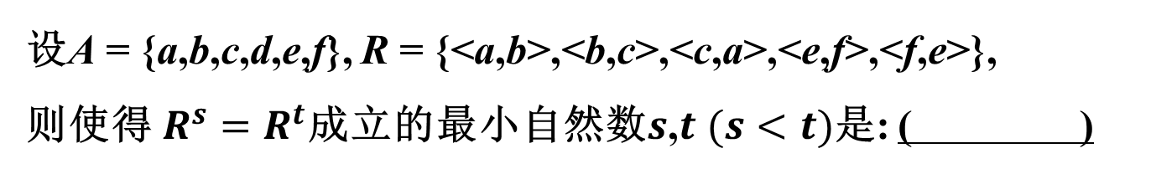
进阶例题
●
设A = {a,b,c,d,e,f}, R = {<a,b>,<b,c>,<c,a>,<e,f>,<f,e>},
则使得 $R^{s}=R^{t}$成立的最小自然数$s$,$t (s<t)$是: ( )
s=1,t=7
R = { <a,b>,<b,c>,<c,a>, <e,f>,<f,e> }
R² = { <a,c>,<b,a>,<c,b>, <e,e>,<f,f> }
R³ = { <a,a>,<b,b>,<c,c>, <e,f>,<f,e> }
R⁴= { <a,b>,<b,c>,<c,a>, <e,e>,<f,f> }
R⁵ = { <a,c>,<b,a>,<c,b>, <e,f>,<f,e> }
R⁶ = { <a,a>,<b,b>,<c,c>, <e,e>,<f,f> }
R⁷ = { <a,b>,<b,c>,<c,a>, <e,f>,<f,e> }
……
Notes:
P158屈习题，书上的答案有误，应该考虑孤立点d
s=1,t=7
若是将原题改为R = { <a,b>,<b,c>,<c,a>,<d,d,> <e,f>,<f,e> }, 即添加了一个<d,d>则就是书中答案s=0,t=6

Slide 47
幂运算的性质
定理7.7 设 R 是 A上的关系, m, n∈N, 则
(1) R^{m}°R^{n} = R^{m+n}
(2) (R^{m})^{n} = R^{mn}
证 用归纳法
(1) 对于任意给定的m∈N, 施归纳于n.
若n=0, 则有
R^{m}°R⁰ = R^{m}°I_{A} = R^{m} = R^{m+0}
假设 R^{m}°R^{n} = R^{m+n}, 则有
R^{m}°R^{n+1} = R^{m} °(R^{n} °R) = (R^{m} °R^{n})°R = R^{m+n+1} ,
所以对一切m,n∈N 有 R^{m}°R^{n} = R^{m+n}.

Slide 48
证明(续)
(2) ) (R^{m})^{n} = R^{mn}
证明：对于任意给定的m∈N, 施归纳于n.
若n=0, 则有
(R^{m})⁰ = I_{A} = R⁰ = R^{m×0}
假设 (R^{m})^{n} = R^{mn}, 则有
(R^{m})^{n+1} = (R^{m})^{n}°R^{m} = (R^{mn})°R^{n}
= R^{mn+m} = R^{m(n+1)}
所以对一切m,n∈N 有 (R^{m})^{n} = R^{mn}.

Slide 49
幂运算的性质
定理7.8 设R 是A上的关系,
若存在自然数 s, t (s<t) 使得 R^{s}=R^{t}, 则
(1) 对任何 k∈N有 R^{s+k} = R^{t+k}
(2) 对任何 k, i∈N有 R^{s+kp+i} = R^{s+i}, 其中 p = t−s
(3) 令S = {R⁰,R¹,…,R^{t−1}}, 则对于任意的 q∈N 有R^{q}∈S
证 (1) R^{s+k} = R^{s}°R^{k} = R^{t} °R^{k} = R^{t+k}
(2) 对k归纳. 若k=0, 则有R^{s+0p+i} = R^{s+i}
假设 R^{s+kp+i} = R^{s+i}, 其中p = t−s, 则
R^{s+(k+1)p+i} = R^{s+kp+i+p} = R^{s+kp+i}°R^{p}
= R^{s+i}°R^{p} = R^{s+p+i} = R^{s+t−s+i} = R^{t+i} = R^{s+i}
由归纳法命题得证.
Notes:
p是指一个pattern
可以以R2为例来理解

Slide 50
证明
(3)令S = {R⁰,R¹,…,R^{t−1}}, 则对于任意的 q∈N 有R^{q}∈S
(若存在自然数 s, t (s<t) 使得 R^{s}=R^{t})
证明：任取 q∈N,
若 q < t, 显然有 R^{q}∈S,
若q ≥ t, 则存在自然数 k 和 i 使得
q = s+kp+i, 其中0≤i≤p−1.
于是  R^{q} = R^{s+kp+i} = R^{s+i}
而
s+i ≤ s+p−1 = s+t−s−1 = t−1
从而证明了 R^{q}∈S.

Slide 51
第七章 二元关系
主要内容
7.1有序对与笛卡儿积
7.2二元关系的定义与表示法
7.3关系的运算
7.4关系的性质
7.5关系的闭包
7.6等价关系与划分
7.7偏序关系

Slide 52
7.4 关系的性质
1.自反性(reflexive)
2.反自反性(irreflexive)
3.对称性(symmetric)
4.反对称性(antisymmetric)
5.传递性(transitive)

Slide 53
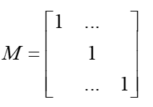
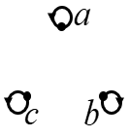
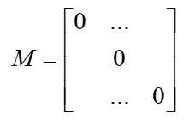
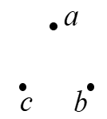
自反性与反自反性
定义7.11 设 R 为A上的关系,
(1) 若 ∀x(x∈A→<x,x>∈R), 则称 R 在 A 上是自反的.
(2) 若 ∀x(x∈A→<x,x>∉R), 则称 R 在 A 上是反自反的.
Notes:
平面上三角形的全等关系是自反的。
日常生活中父子关系是反自反的。

Slide 54
例: 已知X={a,b,c}, 下面关系哪些是自反的?
自反性与反自反性
√
R₁ = {<a, a>, <a, b>, <b, b>, <c, c>}
R₂ = {<a, a>, <a, b>, <b, b>, <c, a>}
R₃ = {<a, c>, <a, b>, <b, a>, <c, c>}
R₄ = {<a, a>, <a, b>, <b, a>, <c, c>}
R₅ = {<a, a>, <a, b>, <b, a>, <b, b>, <c, c>}
R₆ = {<a, b>, <b, c>, <a, c>}
R₇ = {<a, b>, <b, c>, <c, a>}
R₈ = {<a, b>, <a, c>}
×
×
×
√
×
×
×

Slide 55
例: 已知X={a,b,c}, 下面关系哪些是反自反的?
自反性与反自反性
×
R₁ = {<a, a>, <a, b>, <b, b>, <c, c>}
R₂ = {<a, a>, <a, b>, <b, b>, <c, a>}
R₃ = {<a, c>, <a, b>, <b, a>, <c, c>}
R₄ = {<a, a>, <a, b>, <b, a>, <c, c>}
R₅ = {<a, a>, <a, b>, <b, a>, <b, b>, <c, c>}
R₆ = {<a, b>, <b, c>, <a, c>}
R₇ = {<a, b>, <b, c>, <c, a>}
R₈ = {<a, b>, <a, c>}
×
×
×
×
√
√
√

Slide 56
自反性与反自反性
实例：
自反：全域关系E_{A}, 恒等关系I_{A}, 小于等于关系L_{A}, 整除关系D_{A}
反自反：实数集上的小于关系、幂集上的真包含关系.
已知：A={1,2,3}, R₁是A上的关系,
如： R₁＝{<1,1>,<2,2>}
既不是自反的也不是反自反的.
？
一个关系不是自反的，就一定是反自反的吗？
不一定

Slide 57
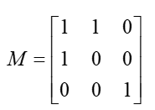
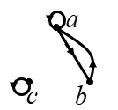
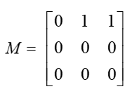
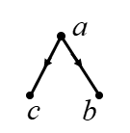
对称性与反对称性
定义7.12 设 R 为 A上的关系,
(1) 若∀x∀y( x,y∈A∧<x,y>∈R→<y,x>∈R), 则称 R 为 A上 的
对称关系.
(2) 若∀x∀y( x,y∈A∧<x,y>∈R∧<y,x>∈R→x=y), 则称 R 为
A上的反对称关系.
A上的全域关系E_{A}
恒等关系I_{A}
空关系∅
恒等关系I_{A}
空关系∅

Slide 58
例: 已知X={a,b,c}, 下面关系哪些是对称的?
对称性与反对称性
×
R₁ = {<a, a>, <a, b>, <b, b>, <c, c>}
R₂ = {<a, a>, <a, b>, <b, b>, <c, a>}
R₃ = {<a, c>, <a, b>, <b, a>, <c, c>}
R₄ = {<a, a>, <a, b>, <b, a>, <c, c>}
R₅ = {<a, a>, <a, b>, <b, a>, <b, b>, <c, c>}
R₆ = {<a, b>, <b, c>, <a, c>}
R₇ = {<a, b>, <b, c>, <c, a>}
R₈ = {<a, b>, <a, c>}
×
×
√
√
×
×
×

Slide 59
例: 已知X={a,b,c}, 下面关系哪些是反对称的?
对称性与反对称性
√
R₁ = {<a, a>, <a, b>, <b, b>, <c, c>}
R₂ = {<a, a>, <a, b>, <b, b>, <c, a>}
R₃ = {<a, c>, <a, b>, <b, a>, <c, c>}
R₄ = {<a, a>, <a, b>, <b, a>, <c, c>}
R₅ = {<a, a>, <a, b>, <b, a>, <b, b>, <c, c>}
R₆ = {<a, b>, <b, c>, <a, c>}
R₇ = {<a, b>, <b, c>, <c, a>}
R₈ = {<a, b>, <a, c>}
√
×
×
×
√
√
√

Slide 60
问题
？
一个关系不是对称的，就一定是反对称的吗？
不一定。
如：A={1,2,3},
S={<1,2>,<1,3>, <3,1>}
则 S 既不是对称的也不是反对称的。

Slide 61
问题
？
有没有一个关系，既是对称的，也是反对称的？
有
N={<1,1>,<2,2>,<3,3>}
N即是对称的，也是反对称的。

Slide 62
传递性
定义7.13 设R为A上的关系, 若 ∀x∀y∀z(x,y,z∈A∧<x,y>∈R∧<y,z>∈R→<x,z>∈R),
则称 R 是A上的传递关系.
实例： A上的全域关系 E_{A},恒等关系 I_{A}和空关系 ∅，小于等
于和小于关系，整除关系，包含与真包含关系
设 A＝{1,2,3}, R₁, R₂, R₃是A上的关系, 其中
R₁＝{<1,1>,<2,2>}
R₂＝{<1,2>,<2,3>}
R₃＝{<1,3>}
R₁和R₃是A上的传递关系, R₂不是A上的传递关系.
Notes:
不存在这样的x,y,z,有<x,y>∈R,<y,z> ∈R,但是<x,z>∉R
¬∃x∃y∃z(x,y,z∈A∧<x,y>∈R∧<,<y,z> ∈R∧<x,z>∉R)

Slide 63
例: 已知X={a,b,c}, 下面关系哪些是传递的?
传递性
√
R₁ = {<a, a>, <a, b>, <b, b>, <c, c>}
R₂ = {<a, a>, <a, b>, <b, b>, <c, a>}
R₃ = {<a, c>, <a, b>, <b, a>, <c, c>}
R₄ = {<a, a>, <a, b>, <b, a>, <c, c>}
R₅ = {<a, a>, <a, b>, <b, a>, <b, b>, <c, c>}
R₆ = {<a, b>, <b, c>, <a, c>}
R₇ = {<a, b>, <b, c>, <c, a>}
R₈ = {<a, b>, <a, c>}
×
×
×
√
√
×
√

Slide 64
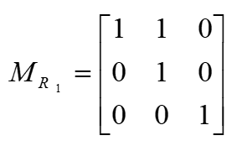
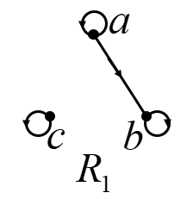
R1
R₁ = {<a, a>, <a, b>, <b, b>, <c, c>}
R₁ 是自反的、反对称、传递的。

Slide 65
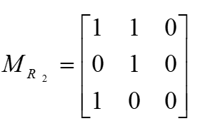
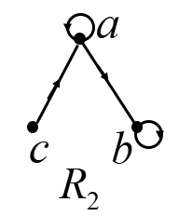
R2
R₂ = {<a, a>, <a, b>, <b, b>, <c, a>}
R₂ 是反对称的。

Slide 66
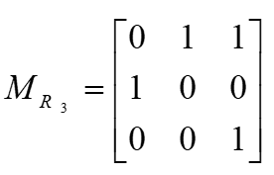
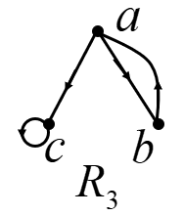
R3
R₃ = {<a, c>, <a, b>, <b, a>, <c, c>}

Slide 67
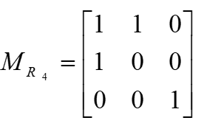
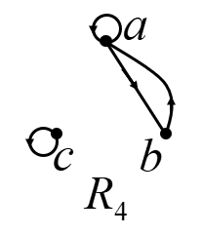
R4
R₄ = {<a, a>, <a, b>, <b, a>, <c, c>}
R₄ 是对称的。
Notes:
有<b,a><a,b>，但没有<b,b>，故不传递

Slide 68
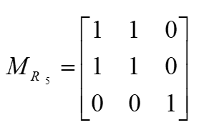
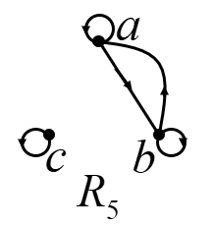
R5
R₅ = {<a, a>, <a, b>, <b, a>, <b, b>, <c, c>}
R₅ 是自反的、对称的、传递的。

Slide 69
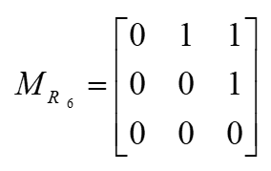
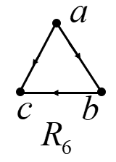
R6
R₆ = {<a, b>, <b, c>, <a, c>}
R₆ 是反自反的、反对称、传递的。

Slide 70
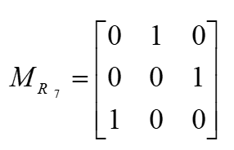
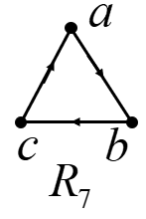
R7
R₇ = {<a, b>, <b, c>, <c, a>}
R₇ 是反自反、反对称的。

Slide 71
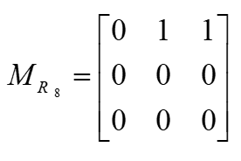
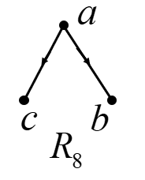
R8
R₈ = {<a, b>, <a, c>}
R₈ 是反自反、反对称、传递的。

Slide 72
总结
自反性
反自反性
对称性
反对称性
传递性
偏序关系
R1
√
√
√
R2
√
R3
R4
√
R5
√
√
√
等价关系
R6
√
√
√
R7
√
√
R8
√
√
√

Slide 73
进阶例题
●
设A = {1,2,3}，R是P(A)上的二元关系，
且R={<a,b> | a∩b≠∅, a∈P(A), b∈P(A)}，
则R满足下列哪个性质？
自反性
反自反性
C) 对称性
D) 反对称性
√
Notes:
对称性，注意考虑空集<∅, ∅>不属于R
此题考查了幂集，集合的运算，关系的性质等知识点

Slide 74
关系性质成立的充要条件
定理7.9 设R为A上的关系, 则
(1) R 在A上自反当且仅当 I_{A} ⊆ R
(2) R 在A上反自反当且仅当 R∩I_{A} = ∅
(3) R 在A上对称当且仅当 R=R⁻¹
(4) R 在A上反对称当且仅当 R∩R⁻¹ ⊆ I_{A}
(5) R 在A上传递当且仅当 R°R ⊆ R

Slide 75
证明
证明 只证(1)、(3)、(4)、(5)
(1) R 在A上自反当且仅当 I_{A} ⊆ R
证明：
必要性：R 在A上自反 ⇒ I_{A} ⊆ R
任取<x,y>, 有
 <x,y>∈I_{A} ⇒ x,y∈A∧x=y ⇒ <x,y>∈R
从而证明了I_{A}⊆R
充分性：I_{A} ⊆ R ⇒ R 在A上自反
任取x, 有   x∈A ⇒ <x,x>∈I_{A} ⇒ <x,x>∈R
因此 R 在A上是自反的.

Slide 76
证明
(3) R 在A上对称当且仅当 R=R⁻¹
证明：
必要性：R 在A上对称 ⇒ R=R⁻¹
任取<x,y>, <x,y>∈R ⇔ <y,x>∈R ⇔ <x,y>∈R⁻¹
所以 R = R⁻¹
充分性：R=R⁻¹ ⇒ R 在A上对称
任取<x,y>,
<x,y>∈R ⇒ <y,x>∈R⁻¹ ⇒ <y,x>∈R
所以R在A上是对称的
Notes:
也可以是：<x,y>∈R ⇒ <x,y>∈R⁻¹ ⇒ <y,x>∈R

Slide 77
证明
(4) R 在A上反对称当且仅当 R∩R⁻¹ ⊆ I_{A}
证明：必要性： R 在A上反对称 ⇒ R∩R ⁻¹ ⊆ I_{A}
任取<x,y>, 有  <x,y>∈R∩R⁻¹ ⇒ <x,y>∈R∧<x,y>∈R⁻¹ ⇒ <x,y>∈R∧<y,x>∈R ⇒ x=y ∧ x,y∈A  ⇒ <x,y>∈I_{A}
这就证明了R∩R⁻¹⊆I_{A}
充分性： R∩R ⁻¹ ⊆ I_{A} ⇒ R 在A上反对称
任取<x,y>,有
  <x,y>∈R∧<y,x>∈R ⇒ <x,y>∈R∧<x,y>∈R⁻¹ ⇒ <x,y>∈R∩R⁻¹ ⇒ <x,y>∈I_{A} ⇒ x=y
从而证明了R在A上是反对称的.

Slide 78
证明
(5) R 在A上传递当且仅当 R°R ⊆ R
证明：
必要性： R 在A上传递 ⇒ R°R ⊆ R
任取<x,y>有  <x,y>∈R°R
 ⇒ ∃t (<x,t>∈R∧<t,y>∈R)
  ⇒ <x,y>∈R
所以 R°R ⊆ R
充分性： R°R ⊆ R ⇒ R 在A上传递
任取<x,y>,<y,z>∈R, 则  <x,y>∈R∧<y,z>∈R
⇒ <x,z>∈R°R ⇒ <x,z>∈R
所以 R 在 A上是传递的

Slide 79
关系性质的三种等价条件
 | 自反性 | 反自反性 | 对称性 | 反对称性 | 传递性
集合 | I_{A}⊆R | R∩I_{A}=∅ | R=R⁻¹ | R∩R⁻¹⊆I_{A} | R°R⊆R
关系矩阵 | 主对角线元素全是1 | 主对角线元素全是0 | 矩阵是 对称矩阵 | 若r_{ij}＝1, 且i≠j, 则r_{ji}＝0 | M²中1位置, M中相应位置都是1
关系图 | 每个顶点都有环 | 每个顶点都没有环 | 两点之间有边, 是一对方向相反的边 | 两点之间有边,是一条有向边 | 点x_{i}到x_{j}有边, x_{j} 到x_{k}有边, 则x_{i}到x_{k}也有边

Slide 80
关系的性质和运算之间的联系
 | 自反性 | 反自反性 | 对称性 | 反对称性 | 传递性
R₁⁻¹ | √ | √ | √ | √ | √
R₁∩R₂ | √ | √ | √ | √ | √
R₁∪R₂ | √ | √ | √ | × | ×
R₁−R₂ | × | √ | √ | √ | ×
R_{1 °} R₂ | √ | × | × | × | ×
Notes:
两个具有自反性等的关系，进行交并等运算之后，仍具有或不再具有

Slide 81
若R₁和R₂是传递的，则R₁∩R₂也是传递的
证
由R₁和R₂是传递的，可得：
R_{1 °} R₁ ⊆ R₁ 和 R_{2 °} R₂ ⊆ R₂
(R₁∩ R₂) ° (R₁∩ R₂)
⊆ R_{1 °} R₁ ∩ R_{1 °} R₂ ∩ R_{2 °} R₁ ∩ R_{2 °} R₂ 【定理7.4】
⊆ R₁ ∩ R_{1 °} R₂ ∩ R_{2 °} R₁ ∩ R₂
⊆ R₁ ∩ R₂
Notes:
定理7.4
(1) F°(G∪H) = F°G∪F°H (2) (G∪H)°F = G°F∪H°F
(3) F°(G∩H) ⊆ F°G∩F°H (4) (G∩H)°F ⊆ G°F∩H°F

Slide 82
第七章 二元关系
主要内容
7.1有序对与笛卡儿积
7.2二元关系的定义与表示法
7.3关系的运算
7.4关系的性质
7.5关系的闭包
7.6等价关系与划分
7.7偏序关系

Slide 83
7.5 关系的闭包
主要内容
闭包定义
闭包的构造方法
集合表示
矩阵表示
图表示
闭包的性质

Slide 84
闭包定义
定义7.14
设R是非空集合A上的关系, R的自反(对称或传递)闭包是A上的关系R′, 使得R′满足以下条件：
(1) R′是自反的(对称的或传递的)
(2) R⊆R′
(3) 对A上任何包含R的自反(对称或传递)关系R′′ 有R′⊆R′′
R的自反闭包记作r(R)
R的对称闭包记作s(R)
R的传递闭包记作t(R)

Slide 85
闭包的构造方法
集合表示
矩阵表示
图表示

Slide 86
闭包的构造方法之集合表示
定理7.10 设R为A上的关系, 则有
(1) r(R)=R∪R⁰
(2) s(R)=R∪R⁻¹
(3) t(R)=R∪R²∪R³∪…
说明：对有穷集A(|A|=n)上的关系, (3)中的并最多不超过R^{n}
Notes:
在有n个元素的有限集上的关系R的传递闭包t(R)=R∪R²∪R³∪…∪R^{n}

Slide 87
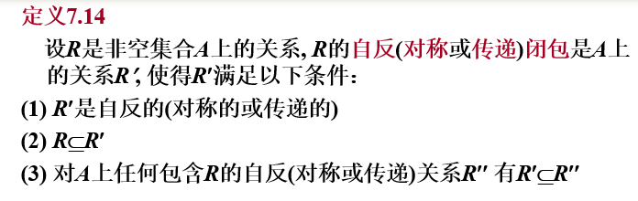
证明
证 只证(1)和(3).
(1) r(R)=R∪R⁰
证明：（利用闭包的定义）
1) 由I_{A}=R⁰ ⊆ R∪R⁰ ,知 R∪R⁰是自反的,
2) 且满足R⊆R∪R⁰
3) 设R′′ 是A上包含R的自反关系, 则有R⊆R′′ 和I_{A} ⊆R′′ .
从而有R∪R⁰⊆R′′.
故，R∪R⁰满足闭包定义, 所以r(R)=R∪R⁰.
Notes:
利用闭包的定义，R‘=R∪R⁰
首先证：R∪R⁰是自反的
然后证：R⊆R∪R⁰
再证：对A上任何包含R的自反关系R′′‘ 有R∪R⁰′⊆R′′’

Slide 88
证明
(3) t(R)=R∪R²∪R³∪…
证明：
1) 先证 R∪R²∪…⊆ t(R)成立.
为此，只需证明对任意正整数n 有R^{n} ⊆ t(R). 用归纳法：
当n=1时，有R¹=R ⊆ t(R).
假设R^{n}⊆t(R)成立, 那么对任意的<x,y> <x,y>∈R^{n+1}=R^{n}°R ⇒ ∃t ( <x,t>∈R^{n}∧<t,y>∈R)
⇒ ∃t (<x,t>∈t(R)∧<t,y>∈t(R)) ⇒ <x,y>∈t(R)
这就证明了R^{n+1}⊆t(R).
由归纳法命题得证. 

Slide 89
证明
2) 再证 t(R) ⊆ R∪R²∪…成立.
由于包含R的传递关系都包含t(R) ，
为此只须证明R∪R²∪…传递.
任取<x,y>,<y,z>, 则
 <x,y>∈R∪R²∪…∧<y,z>∈R∪R²∪…
⇒ ∃t (<x,y>∈R^{t})∧∃s(<y,z>∈R^{s})
⇒ ∃t ∃s (<x,z>∈R^{t}°R^{s} )
⇒ ∃t ∃s (<x,z>∈R^{t+s} )
⇒ <x,z>∈R∪R²∪…
从而证明了R∪R²∪…是传递的.
Notes:
R ⊆ R∪R²∪…

Slide 90
闭包的构造方法之矩阵表示
设关系R, r(R), s(R), t(R)的关系矩阵分别为M, M_{r} , M_{s} 和 M_{t}
则
M_{r}=M+E 
M_{s}=M+M ' 
M_{t}=M+M²+M³+…
其中，E 是单位矩阵, M '是 转置矩阵，相加时使用逻辑加.

Slide 91
闭包的构造方法之图表示
设关系R, r(R), s(R), t(R)的关系图分别记为G, G_{r}, G_{s}, G_{t}, 则G_{r} ,
G_{s} , G_{t} 的顶点集与G 的顶点集相等. 除了G 的边以外, 以下述
方法添加新的边：
(1) 考察G 的每个顶点, 若没环就加一个环，得到G_{r}
(2) 考察G 的每条边, 若有一条 x_{i} 到 x_{j} 的单向边, i≠j, 则在G
中加一条 x_{j} 到 x_{i} 的反向边, 得到G_{s}
(3) 考察G 的每个顶点 x_{i}, 找 x_{i} 可达的所有顶点 x_{j} (允许i=j )，
如果没有从 x_{i} 到 x_{j} 的边, 就加上这条边, 得到图G_{t}

Slide 92
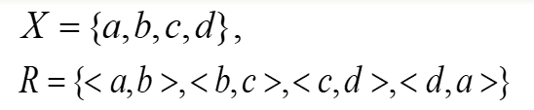
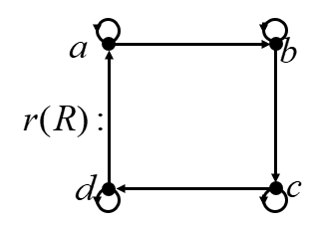
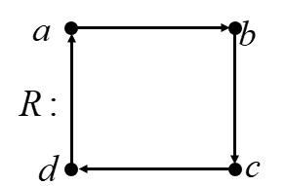
例 已知集合 X 与关系 R,试求 r(R) s(R) t(R)
解：

Slide 93
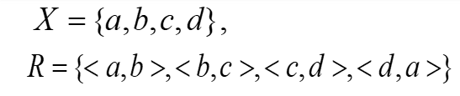
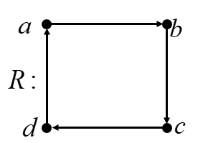
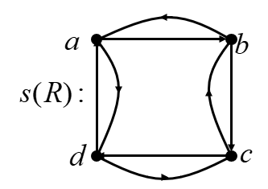
例（续）s(R)

Slide 94
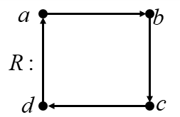
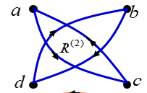



例（续） t(R)
Notes:
从a开始，关注由a出发可以到的结点，进而关注该结点可以再到的结点，连边

Slide 95






例 已知集合 X 和关系 R, 试求 t(R)
解：用关系图

Slide 96


实例
例9 设A={a,b,c,d}, R={<a,b>,<b,a>,<b,c>,<c,d>,<d,b>},
R和r(R), s(R), t(R)的关系图如下图所示：
Notes:
自己体会

Slide 97
Warshall算法
i
j
1) 置新矩阵 A := M；
2) i := 1；
k
3) 对所有 j ,若 A[j,i] = 1，则对
...
4) i:= i+1;
5)若 i ≤ n，则转3)，否则停止。
Notes:
在讲此算法的思想之前，先分析矩阵中行列数据的含义：
每行中为1的元素：以【当前行所表示的节点】为起点，可以到达的节点
每列中为1的元素：可以到【当前列所表示的节点】的节点
按列处理，从进入第一个节点的边开始

Slide 98

例4 用Warshall算法求传递闭包
i=1时，j=4
A₄₁=1
Notes:
从a开始，关注进到a的边，再看由a出发的边

Slide 99
例4 用Warshall算法求传递闭包
i=1时，j=4
A₄₁=1

Slide 100
例4（续）
i=2时，j=1,4
A₁₂ , A₄₂=1

Slide 101
例4（续）
i=2时，j=1,4
A₁₂ , A₄₂=1

Slide 102
例4（续）
i=3时，j=1,2,4
A₁₃ , A₂₃ , A₄₃ =1

Slide 103
例4（续）
i=3时，j=1,2,4
A₁₃ , A₂₃ , A₄₃ =1

Slide 104
例4（续）
i=4时，j=1,2,3,4
A₁₄ , A₂₄ , A₃₄ , A₄₄=1

Slide 105
例4（续）
i=4时，j=1,2,3,4
A₁₄ , A₂₄ , A₃₄ , A₄₄=1

Slide 106
闭包的性质
定理7.11 设R是非空集合A上的关系, 则
(1) R是自反的当且仅当 r(R)=R.
(2) R是对称的当且仅当 s(R)=R.
(3) R是传递的当且仅当 t(R)=R.
定理7.12 设R₁和R₂是非空集合A上的关系, 且 R₁⊆R₂, 则
(1) r(R₁) ⊆ r(R₂)
(2) s(R₁) ⊆ s(R₂)
(3) t(R₁) ⊆ t(R₂)

Slide 107
证 若 R₂⊆ R₁, 则 s(R₂) ⊆ s(R₁)
证明：
因为s(R₁) 对称且R₁ ⊆ s(R₁),
又R₂⊆ R_{1，}
所以R₂ ⊆ s(R₁)；
由s(R₂)的定义，s(R₂)是包含R₂的最小的对称关系；
所以s(R₂) ⊆ s(R₁)。

Slide 108

闭包的性质
定理7.13 设R是非空集合A上的关系,
(1) 若R是自反的, 则 s(R) 与 t(R) 也是自反的
(2) 若R是对称的, 则 r(R) 与 t(R) 也是对称的
(3) 若R是传递的, 则 r(R) 是传递的.
R | r(R) | s(R) | t(R)
自反的 | √ | √ | √
对称的 | √ | √ | √
传递的 | √ |  | √
注意：若R是传递的，则s(R)不一定是传递的。
如：A={1,2,3} R={<1,2>}
S(R)=R∪R⁻¹ ={<1,2>, <2,1>}
S(R)不是传递的。

Slide 109
闭包的性质
rs(R) = sr(R)
rt(R) = tr(R)
st(R) ⊆ ts(R)
如果需要进行多个闭包运算，比如求R的自反、对称、传递的闭包 tsr(R)，运算顺序如下：
tsr(R) = rts(R) = trs(R)

Slide 110

试证性质：st(R) ⊆ ts(R)
证明：
若R₂⊆ R₁, 则 s(R₂) ⊆ s(R₁), t(R₂) ⊆ t(R₁)
根据闭包的定义，可得 R ⊆s(R)
所以 t(R) ⊆ts(R) , st(R) ⊆sts(R)
因为对称关系的传递闭包是对称的，
所以ts(R)是对称的，
而一个关系R是对称的充要条件是R=s(R),
所以
sts(R)= ts(R)，
从而st(R) ⊆ ts(R) .
得证.

Slide 111
7.5 关系的闭包（回顾）
主要内容
闭包定义
闭包的构造方法
集合表示
矩阵表示
图表示
闭包的性质

Slide 112
第七章 二元关系
主要内容
7.1有序对与笛卡儿积
7.2二元关系的定义与表示法
7.3关系的运算
7.4关系的性质
7.5关系的闭包
7.6等价关系与划分
7.7偏序关系

Slide 113
7.6 等价关系与划分
主要内容
等价关系的定义与实例
等价类及其性质
商集与集合的划分
等价关系与划分的一一对应

Slide 114
等价关系的定义与实例
定义7.15 设R为非空集合A上的关系.
如果R是自反的、对称的和传递的, 则称R为A上的等价关系.
设 R 是一个等价关系, 若<x,y>∈R, 称 x等价于y, 记做 x～y .
在学生的集合中，属于同一个班级的关系；
三角形中的相似关系；
在扑克牌中同花色的关系、同点数的关系等。

Slide 115
等价关系的定义与实例
实例 设 A={1,2,…,8}, 如下定义A上的关系R：
R={<x,y>| x,y∈A∧x ≡ y(mod 3)}
其中x ≡ y(mod 3)叫做 x与 y 模3相等, 即x除以3的余数与y除以
3的余数相等.
不难验证 R 为A上的等价关系, 因为
(1) ∀x∈A, 有 x ≡ x (mod 3)
(2) ∀x,y∈A, 若x ≡ y(mod 3), 则有y ≡ x(mod 3)
(3) ∀x,y,z∈A, 若x ≡ y(mod 3), y ≡ z(mod 3), 则有x ≡ z(mod 3)

Slide 116

等价关系的实例
模 3 等价关系的关系图

Slide 117
等价类定义
定义7.16 设R为非空集合A上的等价关系, ∀x∈A，令
 [x]_{R} = {y | y∈A∧xRy}
称[x]_{R} 为x关于R的等价类, 简称为x的等价类, 简记为[x]或
实例 A={1, 2, … , 8}上模3等价关系的等价类：
[1] = [4] = [7] = {1, 4, 7}
[2] = [5] = [8] = {2, 5, 8}
[3] = [6] = {3, 6}

Slide 118

等价类的性质
定理7.14 设R是非空集合A上的等价关系, 则
(1) ∀x∈A, [x]是A的非空子集
(2) ∀x,y∈A, 如果 xRy, 则 [x] = [y]
(3) ∀x,y∈A, 如果 x y, 则 [x]与[y]不交
(4) ∪{[x] | x∈A}=A

Slide 119
等价类的性质
定理7.14 设R是非空集合A上的等价关系, 则
(1) ∀x∈A, [x]是A的非空子集
(2) ∀x,y∈A, 如果 xRy, 则 [x] = [y]
(3) ∀x,y∈A, 如果 x y, 则 [x]与[y]不交
(4) ∪{[x] | x∈A}=A
(1) 证明：
由等价类的定义, ∀x∈A有[x]⊆A.
又：x∈[x], 即[x]非空.

Slide 120
等价类的性质
定理7.14 设R是非空集合A上的等价关系, 则
(1) ∀x∈A, [x]是A的非空子集
(2) ∀x,y∈A, 如果 xRy, 则 [x] = [y]
(3) ∀x,y∈A, 如果 x y, 则 [x]与[y]不交
(4) ∪{[x] | x∈A}=A
(2)证明：任取 z∈[x], 则有
 z∈[x]
⇒ <x,z>∈R
⇒ <z,x>∈R
<z,x>∈R∧<x,y>∈R ⇒ <z,y>∈R
⇒ <y,z>∈R
从而z∈[y].
综上所述必有 [x]⊆[y].
同理可证 [y]⊆[x].
这就得到了[x] = [y].

Slide 121
证明
定理7.14 设R是非空集合A上的等价关系, 则
(1) ∀x∈A, [x]是A的非空子集
(2) ∀x,y∈A, 如果 xRy, 则 [x] = [y]
(3) ∀x,y∈A, 如果 x y, 则 [x]与[y]不交
(4) ∪{[x] | x∈A}=A
(3)证明：
假设 [x]∩[y]≠∅,
则存在 z∈[x]∩[y], 从而有z∈[x]∧z∈[y],
即<x,z>∈R∧<y,z>∈R成立.
根据R的对称性和传递性，必有<x,y>∈R,
与 x y矛盾

Slide 122
证明
定理7.14 设R是非空集合A上的等价关系, 则
(1) ∀x∈A, [x]是A的非空子集
(2) ∀x,y∈A, 如果 xRy, 则 [x] = [y]
(3) ∀x,y∈A, 如果 x y, 则 [x]与[y]不交
(4) ∪{[x] | x∈A}=A
(4)证明：
先证∪{[x] | x∈A} ⊆ A.
任取y,
y∈∪{[x] | x∈A}
⇔ ∃x(x∈A∧y∈[x])
⇒ y∈[x]∧[x] ⊆ A
⇒ y∈A
从而有∪{[x] | x∈A} ⊆ A
再证A ⊆ ∪{[x] | x∈A}.
任取y,
y∈A
⇒ y∈[y]∧y∈A
⇒ y∈∪{[x] | x∈A}
从而有∪{[x] | x∈A} ⊆ A成立.
综上所述得∪{[x] | x∈A} = A.

Slide 123
商集与划分
定义7.17 设 R 为非空集合A上的等价关系, 以 R 的所有等价
类作为元素的集合称为A关于R的商集, 记做A/R, A/R = {[x]_{R} | x∈A}
实例 设 A={1,2,…,8}，A关于模3等价关系R的商集为 A/R = {{1,4,7}, {2,5,8}, {3,6}}
A关于恒等关系和全域关系的商集为：
A/I_{A} = {{1}, {2}, …, {8}}
A/E_{A} = {{1,2,…,8}}
Notes:
I_{A} = {<1,1>,<2,2>, …, <8,8>} A/I_{A} 是最大划分（划分的块数最多）
E_{A} = {<1,1>,<1,2>,<1,3>, …, <8,8>} A/E_{A} 是最小划分（划分的块数最少）

Slide 124
商集与划分
定义7.18 设A为非空集合, 若A的子集族π(π ⊆ P(A))满足:
(1) ∅ ∉π
(2) ∪π = A
则称π是A的一个覆盖；
若π还同时满足下面条件：
(3) ∀x∀y(x,y∈π∧x≠y→x∩y=∅)
则称π是A的一个划分, 称π中的元素为A的划分块.
注意：划分是覆盖的特殊情形

Slide 125
划分实例
例10 设 A＝{ a, b, c, d }, 给定 π₁, π₂, π₃, π₄, π₅, π₆如下： π₁={{ a, b, c },{ d }}  π₂={{ a, b}, { c }, { d }}  π₃={{ a }, { a, b, c, d }}  π₄={{ a, b}, { c }}  π₅={∅,{ a, b }, { c, d }}  π₆={{ a, { a }}, { b, c, d }}
则 π₁和 π₂是A的划分, 其他都不是A的划分.
π₁, π₂, π₃是A的覆盖.

Slide 126
等价关系与划分
定理7.15 集合A上的一个等价关系R, 决定了A的一个划分，该划分就是商集 A/R .
定理7.16 集合A的一个划分,确定A的元素间的一个等价关系.
(aRb 当且仅当 a 和 b 在同一个分块中）
划分和等价关系在本质上是相同的.

Slide 127
实例
例 已知X={a,b,c,d,e}, C={{a,b},{c},{d,e}} 试写出由 C 导出的 X 中的等价关系 R ,并给出关系矩阵和关系图.
解：

Slide 128
实例（续）
例 已知X={a,b,c,d,e}, C={{a,b},{c},{d,e}} 试写出由 C 导出的 X 中的等价关系 R ,并给出关系矩阵和关系图.

Slide 129
实例
例11 给出 A＝{1,2,3}上所有的等价关系
解 先做出A的划分, 从左到右分别记作 π₁, π₂, π₃, π₄, π₅.
1
1
1
1
1
2
3
2
3
2
3
2
3
2
3
π₁
π₂
π₃
π₄
π₅
π₁对应 E_{A}, π₅ 对应 I_{A}, π₂, π₃ 和 π₄分别对应 R₂, R₃和 R₄.
R₂={<2,3>,<3,2>}∪I_{A} R₃={<1,3>,<3,1>}∪I_{A} R₄={<1,2>,<2,1>}∪I_{A}

Slide 130
进阶例题
●
例：设A和B是全集E的子集，给出各命题(如下所示)及由这些命题构成的集合X={p,q,r,s,t,u,v,w,y,z}.
p: A∪B=E; q: A∪B=B; r: A ⊆B; s: ~A⊆~B; t: ~A⊆ B;
u: ~B⊆~A; v: A∩B=∅; w: A∩B=B; y: A ⊆~B; z: B⊆A
在X上定义等价关系R₁：
xR₁y ⇔ x是y的充分必要条件
求X关于R₁的商集X/R₁
X/R₁= {{p,t},{q,r,u},{s,w,z},{v,y}}

Slide 131
等价关系的证明方法及实例
设R是非空集合A上的二元关系，证明R是等价关系的方法：
1. 证明R在A上自反
任取x,
x∈A ⇒ ……………………..….……. ⇒ <x,x>∈R
2. 证明R在A上对称
任取<x,y>，
<x,y> ∈R ⇒ ………………………………. ⇒ <y,x>∈R
3. 证明R在A上传递
任取<x,y>,<y,z>，
<x,y>∈R∧<y,z>∈R ⇒ …………………….. ⇒ <x,z>∈R
因此，R是等价关系.

Slide 132
等价关系的证明方法及实例
例：设R为非空集合A上的自反和传递的关系，
证明：R∩R⁻¹是A上的等价关系
证明：
1. 自反性 任取x, x∈A
⇒<x,x>∈R∧<x,x>∈R⇒<x,x>∈R∧<x,x>∈R⁻¹
⇒ <x,x>∈R∩R⁻¹
2. 对称性 任取<x,y>，<x,y>∈R∩R⁻¹
⇒<x,y>∈R∧<x,y>∈R⁻¹⇒<y,x>∈R⁻¹∧<y,x>∈R
⇒ <y,x>∈R∩R⁻¹
3. 传递性 任取<x,y>,<y,z>，<x,y>∈R∩R⁻¹ ∧<y,z>∈R∩R⁻¹
⇒ <x,y>∈R∧<x,y>∈R⁻¹∧<y,z>∈R∧<y,z>∈R⁻¹
⇒ <x,z>∈R∧<x,z>∈R⁻¹
⇒ <x,z>∈R∩R⁻¹
因此，R是等价关系.
Notes:
课后习题38

Slide 133
等价关系的证明方法及实例
例：设R是Z⁺× Z⁺上的二元关系（ 其中，Z⁺表示正整数集）,
其定义如下：∀<x,y>,<u,v>∈ Z⁺× Z⁺ ,
<<x,y>,<u,v>>∈R 当且仅当 xv=yu
证明：R是一个等价关系.
证明:
1.自反性 ∀<x,y>∈A,
因为xy=yx, 所以，
<<x,y>,<x,y>>∈R.
2.对称性 ∀<<x,y>,<u,v>>∈R,
则xv=yu, 即uy=vx, 所以，
<<u,v>,<x,y>>∈R.
3.传递性 ∀<<x,y>,<u,v>>∈R ,<<u,v>,<w,s>>∈R,
则 xv=yu, us=vw. 因此 xvus=yuvw, 即xs=yw, 所以，
<<x,y>,<w,s>>∈R.
因此，R是等价关系.
Notes:
左书上习题

Slide 134
7.6 等价关系与划分（回顾）
主要内容
等价关系的定义与实例
等价类及其性质
商集与集合的划分
等价关系与划分的一一对应

Slide 135
第七章 二元关系
主要内容
7.1有序对与笛卡儿积
7.2二元关系的定义与表示法
7.3关系的运算
7.4关系的性质
7.5关系的闭包
7.6等价关系与划分
7.7偏序关系

Slide 136
7.7 偏序关系
主要内容
偏序关系
偏序关系的定义
偏序关系的实例
偏序集与哈斯图
偏序集中的特殊元素及其性质
极大元、极小元、
最大元、最小元；
上界、下界、
最小上界、最大下界.

Slide 137
定义与实例
定义7.19
偏序关系：非空集合A上的自反、反对称和传递的关系，
记作≼.
设≼为偏序关系, 如果 <x, y> ∈≼, 则记作 x ≼ y, 读作
x“小于或等于”y.
实例
集合A上的恒等关系 I_{A}是 A上的偏序关系.
小于或等于关系, 整除关系和包含关系也是相应集合上的
偏序关系.

Slide 138
相关概念
定义7.20 设 R 为非空集合A上的偏序关系,
(1) ∀x,y∈A, x ≺ y ⇔ x ≼ y∧ x≠y
(2) ∀x,y∈A, x与y可比 ⇔ x ≼ y∨y ≼ x
任取元素 x 和 y, 可能有下述几种情况发生： x ≺ y (或 y ≺ x), x＝y, x与y不是可比的
定义7.21 R 为非空集合A上的偏序关系,
(1) ∀x,y∈A, x与y都是可比的，则称R为全序（或线序）
实例：数集上的小于或等于关系是全序关系,
整除关系不是正整数集合上的全序关系
Notes:
例如：对于{1，2，3}的整除关系就不是全序关系，因为2与3不可比

Slide 139
相关概念
定义7.22 x,y∈A, 如果 x≺y 且不存在 z∈A 使得 x≺z≺y,
则称 y覆盖x.
例如:
{1,2,4,6}集合上整除关系,
2覆盖1,
4和6覆盖2, 不覆盖1.
4
6
2
1

Slide 140
偏序集与哈斯图
定义7.23 集合A和A上的偏序关系≼一起叫做偏序集, 记作
<A,≼>.
实例: <Z,≤>,
<P(A),R⊆>
<{1,2,4,6}, R_{整除}>

Slide 141
偏序集与哈斯图
哈斯图: 利用偏序关系的自反、反对称、传递性进行简化的
关系图
特点：
(1) 每个结点没有环；
(2) 两个连通的结点之间的序关系通过结点位置的高低表示，位置低的元素的顺序在前（省略箭头）；
(3) 具有覆盖关系的两个结点之间连边.
4
6
4
6
2
2
1
1
关系图
哈斯图
<{1,2,4,6}, R_{整除}>
Notes:
2覆盖1, 4和6覆盖2, 不覆盖1.

Slide 142

实例
例12 偏序集<{1,2,3,4,5,6,7,8,9}, R_{整除}>和<P({a,b,c}),R⊆>的
哈斯图.

Slide 143
哈斯图与关系图
哈斯图是简化的关系图
(1)自反性：每个顶点都有自回路，省去自回路.
(2)反对称性：从小到大安置顶点，可省略箭头.
(3)传递性：由于有<a,b>,<b,c> ∈R 则<a,c> ∈R，
故只画<a,b>,<b,c>对应的边，省略边<a,c>.

Slide 144

实例
例13 已知偏序集<A,R>的哈斯图如下图所示, 试求出集合A
和关系R的表达式.
解 A={ a, b, c, d, e, f, g, h }
R={<b,d>,<b,e>,<b,f>,<c,d>,<c,e>,<c,f>,<d,f>,<e,f>,<g,h>}∪I_{A}

Slide 145
偏序集中的特殊元素
定义7.24 设<A,≼>为偏序集, B⊆A, y∈B
(1) 若∀x(x∈B→y≼x)成立, 则称 y 为B的最小元
(2) 若∀x(x∈B→x≼y)成立, 则称 y 为B的最大元
(3) 若∀x(x∈B∧x≼y→x=y)成立, 则称 y 为B的极小元
(4) 若∀x(x∈B∧y≼x→x=y)成立, 则称 y 为B的极大元
性质：
(1) 对于有穷集，极小元和极大元一定存在，可能存在多个.
(2) 最小元和最大元不一定存在，如果存在一定惟一.
(3) 最小元一定是极小元；最大元一定是极大元.
(4) 孤立结点既是极小元，也是极大元.

Slide 146
偏序集中的特殊元素
定义7.25 设<A, ≼>为偏序集, B⊆A, y∈A
(1) 若∀x(x∈B→x≼y)成立, 则称y为B的上界
(2) 若∀x(x∈B→y≼x)成立, 则称y为B的下界
(3) 令C＝{y| y为B的上界}, C的最小元为B的最小上界或上确界
(4) 令D＝{y| y为B的下界}, D的最大元为B的最大下界或下确界
性质：
(1) 下界、上界、下确界、上确界不一定存在
(2) 下界、上界存在不一定惟一
(3) 下确界、上确界如果存在，则惟一
(4) 集合的最小元是其下确界，最大元是其上确界；反之不对.
Notes:
因为上下确界可能不是当前这个子集中的元素
有上（下）界，也不一定就有上（下）确界

Slide 147
实例
例14 设偏序集<A,≼>，求A的极小元、最小元、极大元、最
大元，设B＝{ b,c,d }, 求B的下界、上界、下确界、上确界.
解
极小元：a, b, c, g；
极大元：a, f, h；
没有最小元与最大元.
B的下界和最大下界都不存在；
上界有 d 和 f,
最小上界为 d.

Slide 148

实例
例15 设X为集合, A＝P(X)－{∅}－{X}, 且A≠∅. 若|X|=n, n≥2. 问：
(1) 偏序集 <A, R⊆> 是否存在最大元？
(2) 偏序集 <A, R⊆> 是否存在最小元？
(3) 偏序集 <A, R⊆> 中极大元和极小元的一般形式是什么？
并说明理由.
解 (1)(2) <A, R⊆> 不存在最小元和最大元, 因为n≥2.
(3) <A, R⊆> 的极小元就是 X 的所有单元集, 即{x}, x∈X.
<A, R⊆> 的极大元恰好比 X 少一个元素, 即X−{x}, x∈X.

Slide 149


实例： <{1,2,…,12}, R_{整除}>
画出哈斯图,并求 B = {2,3,6}的 上(确) 、下(确)界

Slide 150
偏序关系的证明方法及实例
设R是非空集合A上的二元关系，证明R是偏序关系的方法：
1. 证明R在A上自反
任取x,
x∈A ⇒ ……………………..….……. ⇒ <x,x>∈R
2. 证明R在A上反对称
任取<x,y>，
<x,y>∈R∧<y,x>∈R ⇒ …………………….. ⇒ x = y
3. 证明R在A上传递
任取<x,y>,<y,z>，
<x,y>∈R∧<y,z>∈R ⇒ …………………….. ⇒ <x,z>∈R
因此，R是偏序关系.

Slide 151
偏序关系的证明方法及实例
例：证明在实数集R上, 小于等于R≤是偏序关系.
证明：
1. 自反性 任取x, x∈R ,
有x ≤ x，故
<x,x>∈R≤
2. 反对称性 任取<x,y>，<x,y>∈R≤ ∧<y,x>∈R≤
即x ≤ y 且 y ≤ x，则必有
x = y
3. 传递性 任取<x,y>,<y,z>，<x,y>∈R≤ ∧<y,z>∈R≤
即x ≤ y 且 y ≤ z ，则必有x ≤ z，即
<x,z>∈ R≤
因此，小于等于R≤ 是偏序关系.
Notes:
课后习题38

Slide 152
偏序关系的证明方法及实例
例：设偏序集<A,R>和<B,S>，定义A×B上二元关系T:
<x,y>T<u,v> ⇔ xRu ∧ ySv
证明：T为偏序关系.
证明：1.自反性 任取<x,y>, <x,y>∈A×B
⇒ x∈A∧y∈B ⇒ xRx∧ySy
⇒ <x,y>T<x,y>
2.反对称性 任取<x,y>,<u,v>, <x,y>T<u,v>∧<u,v>T<x,y>
⇒ xRu ∧ ySv ∧ uRx ∧ vSy
⇒ (xRu ∧ uRx) ∧ (ySv ∧ vSy) ⇒ x=u ∧ y=v
⇒ <x,y>=<u,v>
3.传递性 任取<x,y>,<u,v>, <w,t>, <x,y>T<u,v>∧<u,v>T<w,t>
⇒ xRu ∧ ySv ∧ uRw ∧ vSt
⇒ (xRu ∧ uRw) ∧ (ySv ∧ vSt) ⇒ xRw ∧ ySt
⇒ <x,y>T<w,t>
因此， T为偏序关系.
Notes:
课后习题48，习题课件上也有

Slide 153
7.7 偏序关系（回顾）
主要内容
偏序关系
偏序关系的定义
偏序关系的实例
偏序集与哈斯图
偏序集中的特殊元素及其性质
极大元、极小元、
最大元、最小元；
上界、下界、
最小上界、最大下界.

Slide 154
进阶例题
●
例：对于偏序集<N, ≤ >，其中N是自然数集合，≤为普通的小于等于关系，对于N的任意非空子集B，下面那些命题为真？
① B中的极大元一定存在；
② B的上确界不一定存在；
③ B中的极大元可能多于3个；
④ 如果y为B的极小元，则y也为B的最小元；
⑤ 如果y为B的极小元，则y也为B的下确界；
⑥ B的下界一定存在。
√
√
√
√
Notes:
2456对，考虑B是有下界的无穷集，对于3来说，极大元只可能是1个
自然数由0开始，一个接一个，组成一个无穷集
所以最小的自然数是0，没有最大的自然数，自然数的个数是无限的。

Slide 155
第七章 二元关系（回顾）
主要内容
7.1 有序对与笛卡儿积
7.2 二元关系的定义与表示法
7.3 关系的运算
7.4 关系的性质
7.5 关系的闭包
7.6 等价关系与划分
7.7 偏序关系

Slide 156
进阶例题
●
例：若R是A上的二元关系，则下列阐述中正确的是：
① str(R)一定是A上的等价关系.
② str(R)一定不是A上的偏序关系.
③ tsr(R)一定是A上的等价关系.
④ tsr(R)一定不是A上的偏序关系.
反例：R = {<1,3>,<1,2>}
√
R | r(R) | s(R) | t(R)
自反的 | √ | √ | √
对称的 | √ | √ | √
传递的 | √ |  | √
Notes:
只有第三个是对的
① r(R)是自反的，自反关系的传递闭包仍是自反的，进而这个自反的tr(R)的传递闭包仍是自反的，对应表中第一行，故str(R)是自反的。且，str(R)是一定是对称的。
但是，对于tr(R) （传递的），其对称闭包不一定是传递的，对应表中第三行的中间空格，故str(R)是不一定是传递的
所以，str(R)不一定是A上的等价关系，故① 错
比如：R = {<1,3>,<1,2>}，tr(R)={<1,3>,<1,2>,<1,1>,<2,2>,<3,3>}是自反的，传递的
str(R)={<1,3>,<1,2>,<1,1>,<2,2>,<3,3>,<3,1>,<2,1>}却不是传递的，
因为,比如：有<3,1><1,2>,却没有<3,2>
或者，有<2,1><1,3>,却没有<2,3>
恒等关系即是对称的也是反对称的
（若R是恒等关系，则②str(R)是偏序关系，故错）
（若R是恒等关系，则④tsr(R)是偏序关系，故错）

